Slide 1
Logistické procesy ve stavebnictví
Autor diplomové práce:
Bc. Lukáš Hlaváč
Vedoucí diplomové práce:
Ing. Terezie Vondráčková, Ph.D.
České Budějovice, červen 2016
Vysoká škola technická a ekonomická
Ústav technicko - technologický

Slide 2
Motivace a důvody řešení daného problému
Praktické zkušenosti dané problematiky
Návrh opatření vedoucí k zefektivnění procesu výstavby

Slide 3
Cíl práce
Cílem práce je posouzení současného stavu procesu přípravy a realizace ve stavebnictví a návrh řešení problémových oblastí za pomocí stavebních a logistických principů.

Slide 4

Definice pojmů
Proces výstavby
Progresivní technologie a systémy budoucnosti

Slide 5
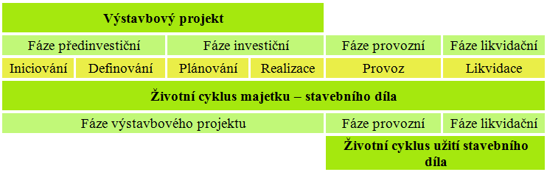

Proces výstavby

Slide 6

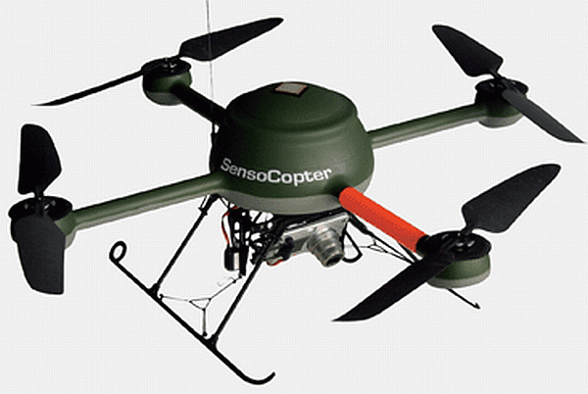



Progresivní technologie a systémy budoucnosti v procesu přípravy a realizace stavebního díla
Bezpilotní letadlo
BIM
IFC
MS Project
QR kód
RFID
Tablet

Slide 7

Metodika práce
Příprava a tvorba dotazníkové šetření
Zpracování a analýza dat
Interpretace a prezentace výsledků
Návrh opatření v procesu přípravy a realizace stavebního díla

Slide 8

Dotazníkové šetření
35 otázek;
Rozesláno180 dotazníků elektronickou cestou, obdrženo zpět 100. Úspěšnost 56 %.
Dotazník byl poslán osobám pracujícím v procesu přípravy a realizace staveb, projektové a inženýrské činnosti, odborných, znaleckých posudcích a developerské činnosti v rámci celé České republiky.

Slide 9

Vyhodnocení dotazníkového šetření
92 % se setkalo s problémem ve stavebnictví.
Jednalo se především o technické, organizační, termínové a komunikační problémy.
Klesající tendence kvality projektové dokumentace, její nedostatečná příprava a z toho vyplývající komplikace při realizaci a předání stavby investorovi.
Nízká cena = nedodržování technických a technologických postupů na stavbě.

Slide 10

Nutná eliminace rizik v průběhu výstavby.
Kladný přístup k technologii BIM, IFC a její případné aplikaci ve stavební praxi.
Podpora využití tabletu a logistických technologií jako je RFID a QR kód.
Obecná podpora respondentů pro moderní technologie a bezpilotní letadla v procesu výstavby.

Slide 11
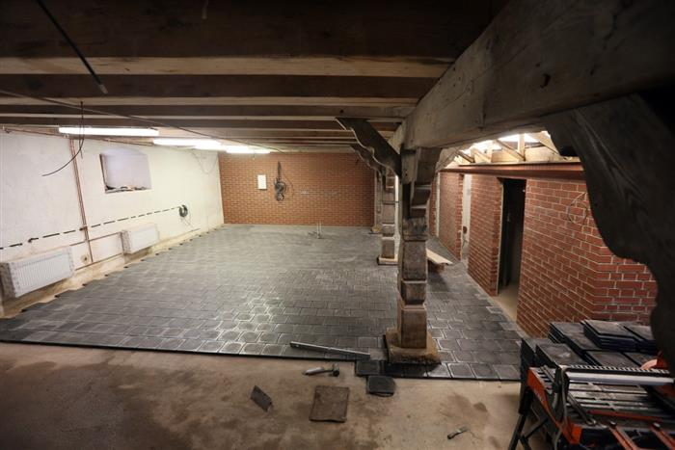
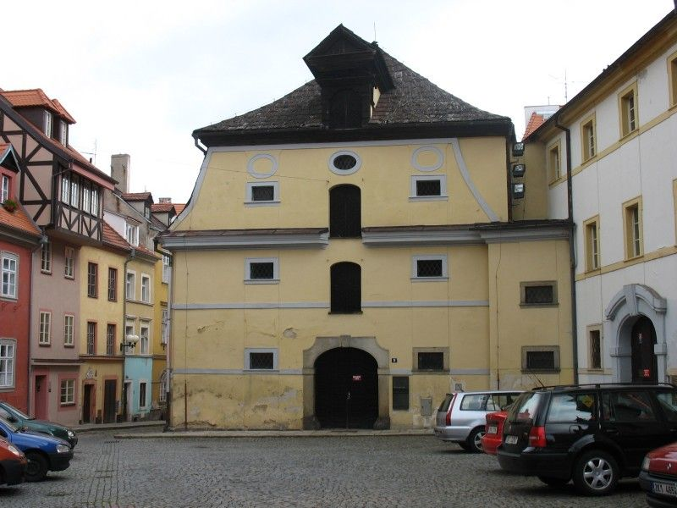
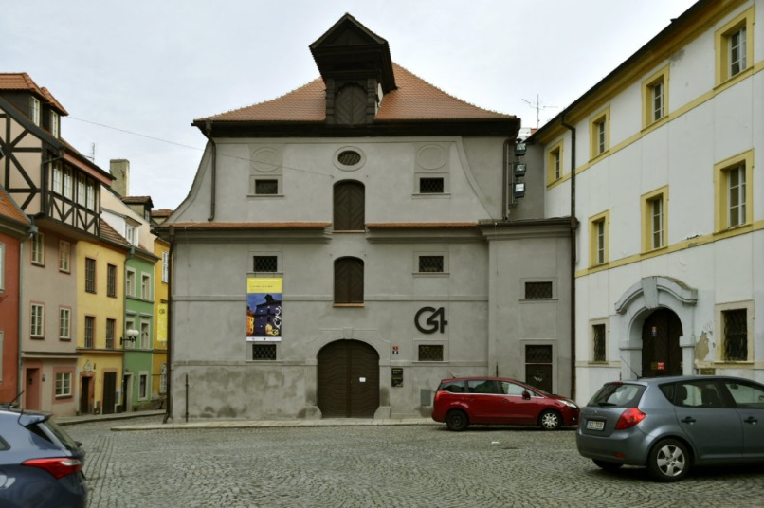
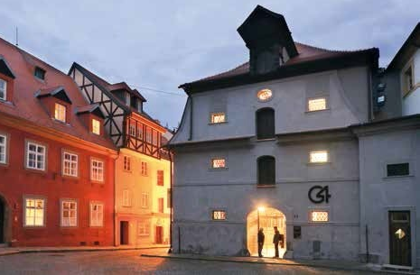
Návrhy opatření
příprava realizace,
samotná realizace stavebního díla,
zakončení realizace, předání stavebního díla a kolaudace.

Slide 12
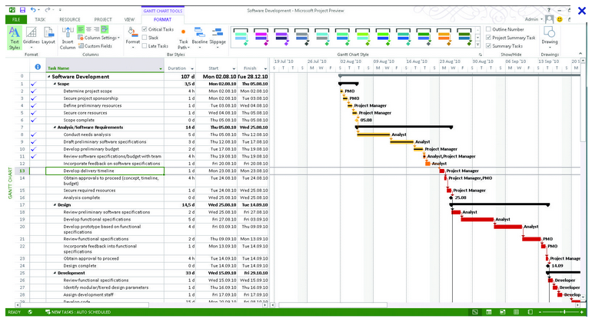
1. Příprava realizace
Projektová dokumentace pro realizaci stavby ve stupni prováděcí dokumentace za pomocí informačního modelu budovy.
Archivace jednotlivých verzí dokumentace prostřednictvím IFC technologie.
Příprava plánu a
technologických
postupů výstavby
programem MS Project.

Slide 13
2. Samotná realizace stavebního díla
Řízení, kontrola dodavatelů, příslušných dodávek a mechanizace pomocí bezpilotního letadla propojeného s interním podnikovým informačním systémem a RFID technologií.
Veškeré technické a technologické postupy průběžně aktualizovány do informačního systému - databáze - a po snímání QR kódu či RFID budou k dispozici určeným osobám na stavbě.
Pravidelná archivace dokumentů v průběhu stavby a řízení změn pomocí BIM technologie a výpočetní techniky – tabletu.
Řízení, dodržování časového plánu výstavby, fakturace pomocí MS Project a informačních podnikových systémů.

Slide 14
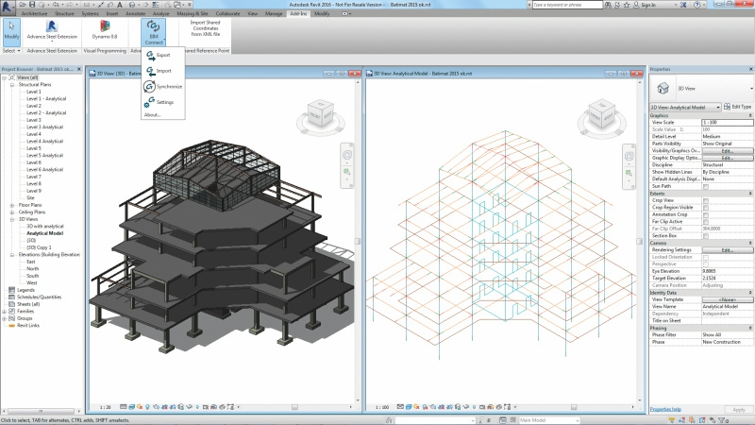
3. Zakončení realizace, předání stavebního díla a kolaudace.
Dlouhodobá archivace projektové dokumentace pomocí IFC technologie.
Projektová dokumentace skutečného provedení stavby vypracována BIM technologií v souladu s FM.
Veškeré stavební techno-
logické prvky a koncové
zařízení označeny RFID a
QR kódy pro budoucí
identifikaci v návaznost
i na FM.

Slide 15
Závěr
Efektivita navržených řešení závisí na správném využití potenciálu navržených technologií a skutečné schopnosti adaptace lidských zdrojů k danému řešení.
Budoucnost stavebnictví je ve vzájemném propojení moderních technologií a logistických procesů, jak je tomu i v jiných průmyslových oborech.

Slide 16
Doplňující dotazy vedoucího diplomové práce a oponenta
Příliš vysoký poměr převzatého textu, ne vždy správně označeného.
Jakým způsobem by bylo možno na práci navázat, aby byl pokryt další přesah práce, v textu již naznačený?
Čemu připisujete návratnost dotazníků pouze 56 %?
Proč je podle Vás cena rozhodujícím faktorem na velkých stavebních dílech?
Je podle Vás rozdíl v kvalitě přípravy a realizace stavebních projektů z pohledu investora (stát, soukromý sektor)?

